Slide 1
Презентація на тему «Гельмут Коль»
Підготувала: Климчук Д.
Учениця 11-А класу
Перевірила: Юшко Ю. В.

Slide 2
План
Гельмут Йозеф Мі'хаель Коль .
Біографія Коля.
Політична кар'єра.
Прем'єр-міністр.
Лідер опозиції.
Федеральний канцлер.
Список використаної літератури.
Висновок.

Slide 3
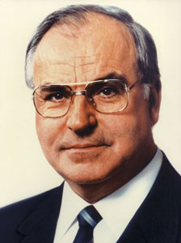
Гельмут Йозеф Мі'хаель Коль
Гельмут Йозеф Мі'хаель Коль - німецький державний діяч, політик, член ХДС. З 1969 по 1976 роки обіймав посаду прем'єр-міністра землі Рейнланд-Пфальц, а з 1982 по 1998 роки - федерального канцлера ФРН. Перебуваючи на чолі ФРН, Гельмут Коль зіграв величезну роль в процесі об'єднання Європи і об'єднання Німеччини.

Slide 4
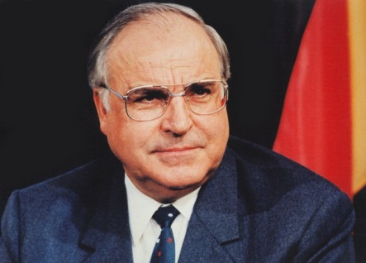
Біографія
Гельмут Коль народився в сім'ї чиновника фінансового управління родом з Баварії Ганса Коля ( 1887 - 1975) і його дружини Цецилії ( 1890 - 1979). Він був третьою дитиною в родині, дотримується консервативної-буржуазних поглядів і католицького віросповідання. Старший брат загинув під Другій світовій війні. Гельмут Коль виріс в Людвігсхафені. В 1950 вступив на юридичний факультет Франкфуртського університету, а в 1951 перейшов в Гейдельберзький університет, де вивчав історію та суспільно-політичні науки.
Після закінчення університету в 1956 Коль працював науковим співробітником в Інституті імені Альфреда Вебера при Гейдельберзькому університеті. В 1958 захистив кандидатську дисертацію на тему "Політичний розвиток Пфальца і відродження партій після 1945 року "

Slide 5
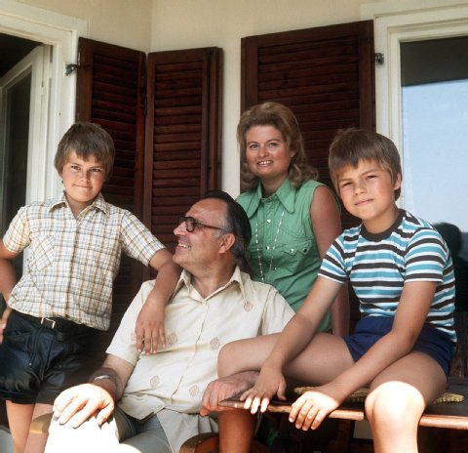
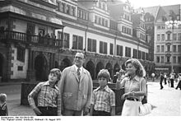
Біографія
В 1960 Гельмут Коль одружився на перекладачці Ханнелоре Реннер, з якою був знайомий з 1948. У шлюбі народилося двоє синів. 5 липня 2001 у віці 68 років Ханнелоре Коль, важко страждала від алергії на денне світло, покінчила життя самогубством.
Гельмут Коль з першою дружиною Ханнелоре і синами Вальтером і Петером.

Slide 6
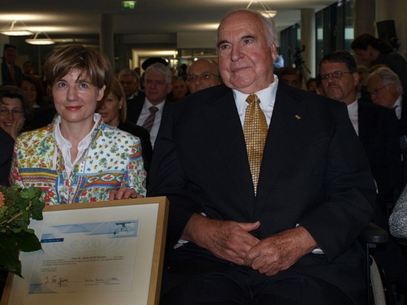
Біографія
8 травня 2008 78-річний Гельмут Коль одружився вдруге. Його обраницею стала 43-річна Майке Ріхтер, дипломований економіст, працювала з 1994 по 1998 роки в економічному відділі відомства федерального канцлера. Скромна церемонія одруження відбулася в присутності близьких друзів в лікарні Хайдельберга, де Коль проходив реабілітацію після травми голови внаслідок падіння.
На початку лютого 2010 79-річний Гельмут Коль піддався хірургічної операції з видалення жовчного міхура. Операція була виконана в поліклініці міста Хайдельберга.
Гельмут Коль з другою дружиною, Майке Ріхтер. Фото 2009.

Slide 7
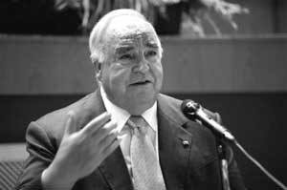
Політична кар'єра
Гельмут Коль набув Християнсько-демократичний союз ще в школі, в 1946 і став співзасновником "Молодого союзу" в своєму рідному Людвігсхафені. Під час навчання в університеті Коль продовжував займатися політикою.
1953 рік - став членом правління ХДС в Рейнланд-Пфальці.
1954 рік - заступник голови відділення "Молодого союзу" в Рейнланд-Пфальці.
1955 рік - увійшов до складу правління ХДС в Рейнланд-Пфальці.
1959 рік - зайняв пост голови районного відділення ХДС в Людвігсхафені.
1960 - 1969 роках керував фракцією ХДС в міській раді Людвігсхафена.
1963 рік - голова фракції в ландтазі Рейнланд-Пфальца.
1966 рік - член федерального правління ХДС.
1968 рік - отримав пост заступника голови партії ХДС.
У політичній кар'єрі Гельмута Коля важливу роль зіграв розбагатів за часів націонал-соціалізму та Другої світової війни промисловець Фріц Рис.

Slide 8
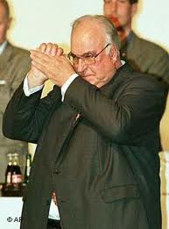
Прем'єр-міністр
Ставши головою партії ХДС в Рейнланд-Пфальці в 1966, Гельмут Коль отримав пост прем'єр-міністра землі. При Гельмута Коля в землі пройшла місцева адміністративна реформа і був заснований Університет Трір-Кайзерслаутерн (нині Трірський університет і Технічний університет Кайзерслаутерна).
В 1971 Гельмут Коль програв на виборах голови ХДС Райнеру Барцеля. В 1973, через рік після невдалої спроби Рацеля винести вотум недовіри федеральному канцлеру Віллі Брандт, Коль змінив Рацеля на посаді голови ХДС і зберіг цей пост за собою до 7 листопада 1998.

Slide 9
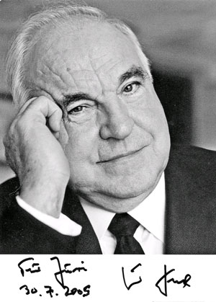
Лідер опозиції
На виборах в бундестаг 1976 Гельмут Коль вперше висувався на пост канцлера від своєї партії. Блок ХДС / ХСС отримав на виборах 48,6% голосів (найкращих результатів блок домагався до цього лише одного разу), але тим не менш програв вибори, і до влади прийшла соціально-ліберальна коаліція. Після виборів Коль пішов у відставку з поста прем'єр-міністра і очолив фракцію ХДС / ХСС у бундестазі. Його наступником на посту прем'єр-міністра став 2 грудня 1976 Бернхард Фогель.

Slide 10
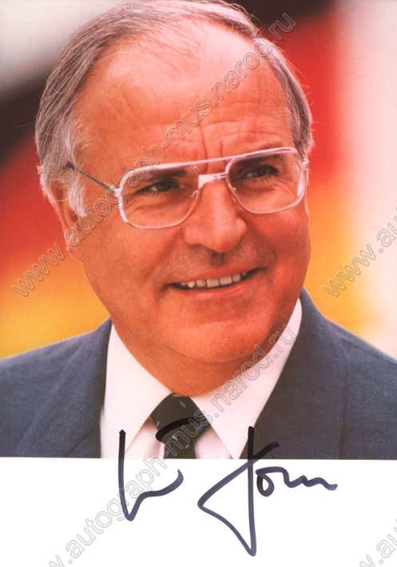
Федеральний канцлер
Гельмут Коль був обраний федеральним канцлером ФРН 1 жовтня 1982 в ході першого в історії бундестагу вдалого конструктивного вотуму недовіри діючому федеральному канцлеру Гельмуту Шмідту. Федеральним міністром закордонних справ, як і в соціал-ліберальної коаліції, став Ганс-Дітріх Геншер. Після тривалих роздумів президент ФРН Карл Карстенс в січні 1983 прийняв рішення про розпуск бундестагу і призначення нових виборів на 6 березня 1983. Кілька депутатів бундестагу спробували оскаржити це рішення в Конституційному суді, але суд виніс рішення про конституційність розпуску бундестагу.

Slide 11
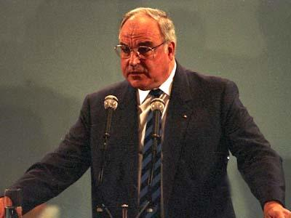
Федеральний канцлер
На виборах 6 березня 1983 коаліція ХДС / ХСС і ВДП перемогла. Гельмут Коль, чия кандидатура в період з 1976 по 1998 роки висувалася на пост федерального канцлера шість разів, домігся кращих для себе результатів на виборах.
22 вересня 1984 відбулася знаменна зустріч Гельмута Коля і президента Франції Франсуа Міттерана, які прибули на поле битви при Вердені, щоб разом згадати полеглих у битві. Фотографія їх рукостискання стала символом примирення німців і французів

Slide 12
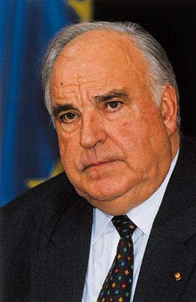
Федеральний канцлер
Об'єднання Німеччини дуже позитивно відбилося на подальшій кар'єрі Коля на посту федерального канцлера, яка можливо без нього не протривала б настільки довго. В 1989 на партійному з'їзді в Бремені Колю з великими труднощами вдалося запобігти "спробу путчу "з боку своєї внутрішньопартійної опозиції в особі Хайнера Гайслера, Рити Зюсмут і Лотара Шпета.
17 січня 1991 Коль втретє обраний федеральним канцлером Німеччини..
26 жовтня президент ФРН Роман Герцог звільнив Гельмута Коля з посади федерального канцлера. На виборах в бундестаг 2002 Гельмут Коль не балотувався.

Slide 13
Список використаної літератури:
Wolfram Bickerich: Helmut Kohl. Kanzler der Einheit. (Neuausgabe des Buchs Der Enkel). Econ-Taschenbuch, Dsseldorf 1996 ISBN 3-612-26363-3
Jrgen Busche: Helmut Kohl. Anatomie eines Erfolgs. Berlin-Verlag, Berlin 1998 ISBN 3-8270-0282-6
Patricia Clough: Helmut Kohl. Ein Portrt der Macht. Mnchen, dtv 1998 ISBN 3-423-24122-5
Klaus Dreher: Helmut Kohl. Leben mit Macht. DVA, Stuttgart 1998 ISBN 3-421-05122-4
Klaus Dreher: Kohl und die Konten. Eine schwarze Finanzgeschichte. DVA, Stuttgart 2002 ISBN 3-421-05441-X
Bernt Engelmann: Schwarzbuch Helmut Kohl oder: Wie alles begann. Steidl, Gttingen 2000 ISBN 3-88243-728-6
Werner Filmer, Heribert Schwan: Helmut Kohl. 4. Auflage. Econ, Dsseldorf ua 1990 ISBN 3-430-12746-7
Alexander Gauland: Helmut Kohl. Ein Prinzip. Rowohlt, Berlin 1994 ISBN 3-87134-206-8
Eckhard Henscheid: Helmut Kohl. Biographie einer Jugend. Haffmans, Zrich 1985 ISBN 3-251-00061-6 (satirische Biographie)

Slide 14
Висновок.
На закінчення хочу повторити, що Гельмут Коль безумовно зіграв величезну роль у європейській та світовій політиці. Втім, ера Коля ще не закінчилася, і сьогодні передчасно підводити її підсумки. Цитуючи класика, можна сказати: «Обличчям до обличчя обличчя не побачити. Велике бачиться на відстані ».

